Slide 1
폐기능검사
(pulmonary function test)
호흡기내과
박선철

Slide 2
적응증
폐활량검사 (Spirometry)
  호흡곤란
  증상 있는 흡연자 > 45 yrs
  천식이나 만성폐쇄성폐질환의 급성악화로부터 회복기
기관지 확장제를 사용한 폐활량검사 (Spirometry with BD)
  만성 기침이나 흉부 압박 증상
  천식 만성 폐쇄성폐질환 의심 시에

Slide 3
적응증
폐확산능 (DLCO, diffusing capacity for carbon monoxide)
  호흡곤란
  단순흉부방사선사진 상 미만성 음영
  폐혈관질환의 의심될 때
  폐쇄성 (천식 vs 만성폐쇄성폐질환) 또는 제한성 환기장애 (간질성폐질환 vs 흉벽의 문제)

Slide 4
적응증
폐용적
  폐활량 검사상 낮은 FVC (restriction vs hyperinflation)
기도유발검사
  천식
유량용량곡선
  흡기시 협착음 (stridor)
  상부 기도 (성대 마비, 기관 협착)
  원인 불명의 호흡곤란

Slide 5
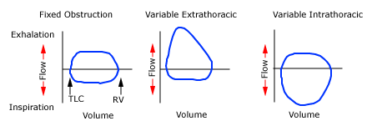

Slide 6
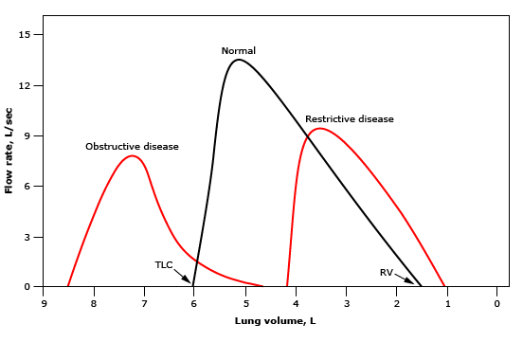

Slide 7
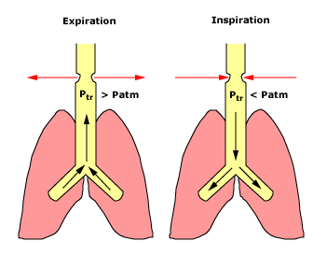
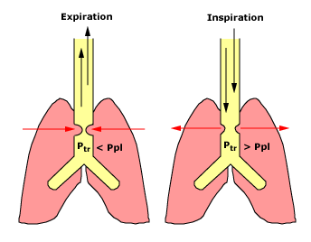

Slide 8
폐활량검사 (spirometry)
강제 호기시의 유량과 용적을 측정함
호흡기 증상 (호흡곤란, 기침, 천명음) 이나 호흡기계 질환의 위험요소 (흡연, 직업 노출, 가족력) 가 있는 환자에서 검사

Slide 9
폐활량검사
강제폐활량 (FVC, forced vital capacity)
  최대로 흡입한 상태에서 최대의 노력으로 호기하여 내보낸 공기의 최대 양
  노력이 부족하거나, 기류에 제한이 있거나, 제한성 환기 장애 등에 의해 감소될 수 있음

Slide 10
폐활량검사
1초간 강제호기량 (FEV1, forced expiratory volume in one second)
  최대로 흡입한 상태에서 최대의 노력으로 호기하였을 때 첫 1초간 내뱉은 공기의 양
  기류 제한의 중증도를 나타내는 가장 중요한 수치임
  보통 정상 기준치의 예측치 (%) 로 표현됨
  정상 하한선 : 80%

Slide 11
폐활량검사
강제폐활량에 대한 1초간 강제호기량의 비 (FEV1/FVC)
  천식, 만성폐쇄성폐질환과 같은 병에서 기류제한을 확인하는 가장 중요한 수치
  병의 중증도를 측정하는데 유용하지 않음
  정상 하한치 : 0.7

Slide 12
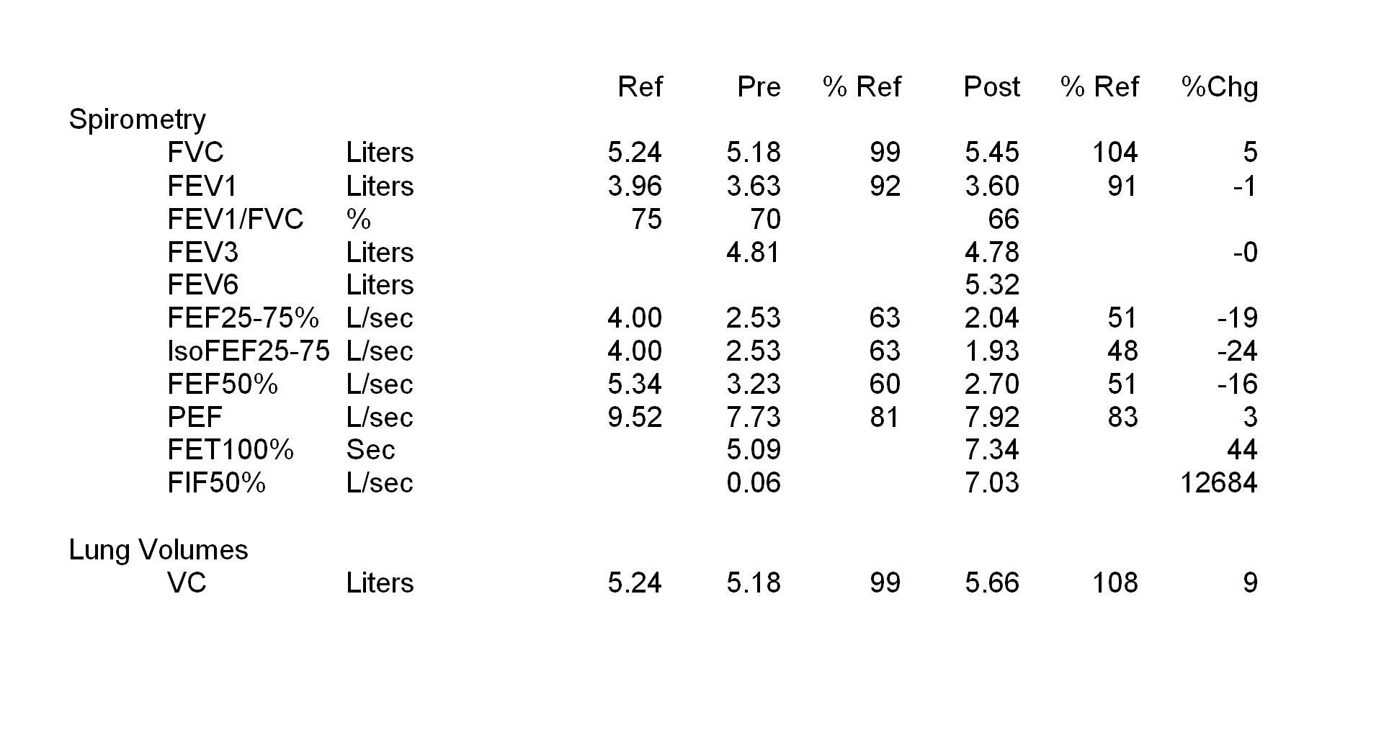

Slide 13
폐활량검사
기관지확장제 사용 후 폐활량검사 (post-bronchodilator spirometry)
  베타작용제 처치 후 검사
  유의한 반응 : FVC (또는 FEV1) 가 (12% + 200mL) 이상 증가
  천식과 만성폐쇄성폐질환의 감별

Slide 15
폐활량검사
적합성 (acceptable maneuver)
  최대유량까지 유량용량 곡선이 급격한 증가를 보여야 함 (sharp rise)
  호기 시간이 6초 이상이어야 함
  적어도 3회 이상의 검사를 시행함
재현성 (reproducibility)
  FVC (and FVE1) 의 가장 큰 두 개의 값이 서로 0.15 liter 이상 차이가 나면 안 됨

Slide 16
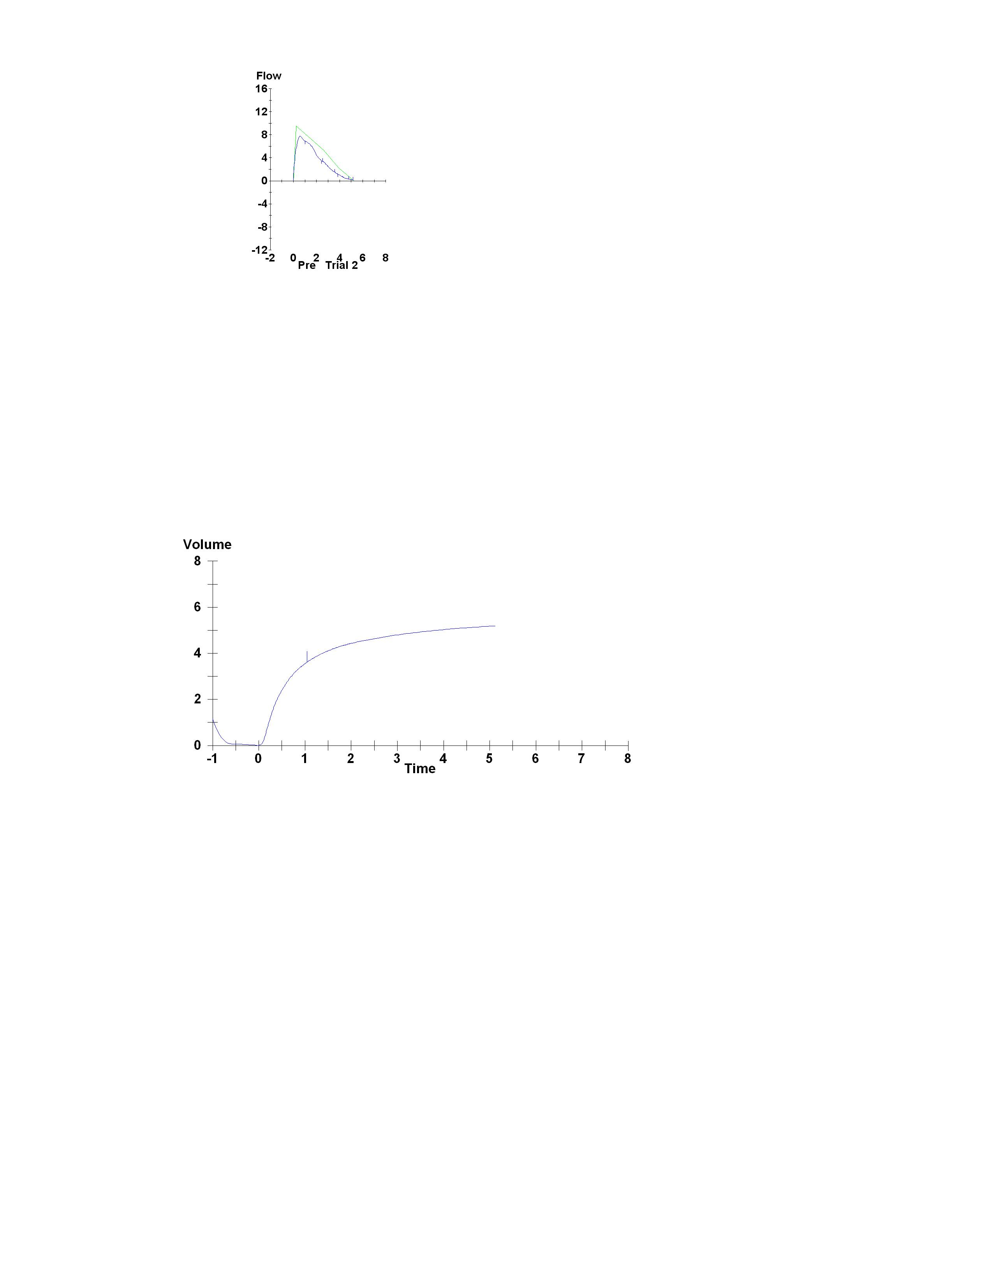

Slide 17
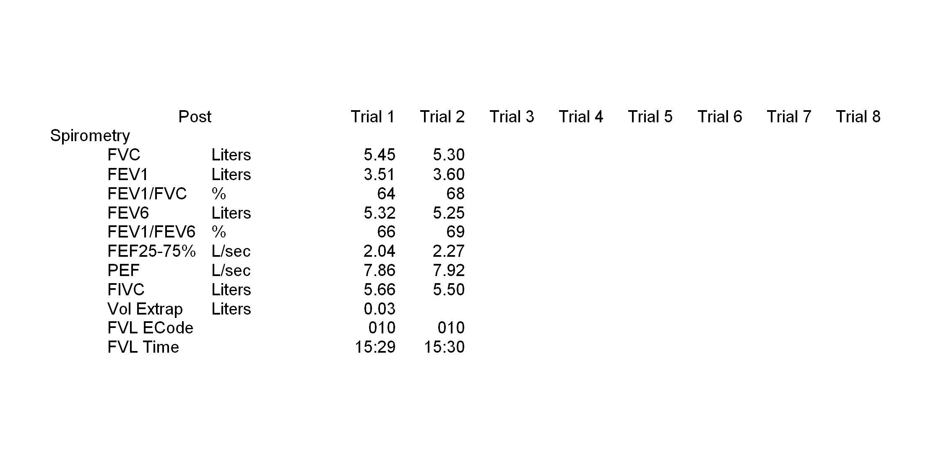

Slide 18
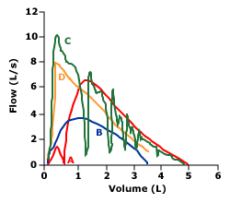
Spirometry

Slide 19
기도 과민증 검사
기도 과민증 검사
  메타콜린 (methacholine)
  양성 : 8mg/ml 이하에서 FEV1 이 기저치의 20% 이상 감소

Slide 20
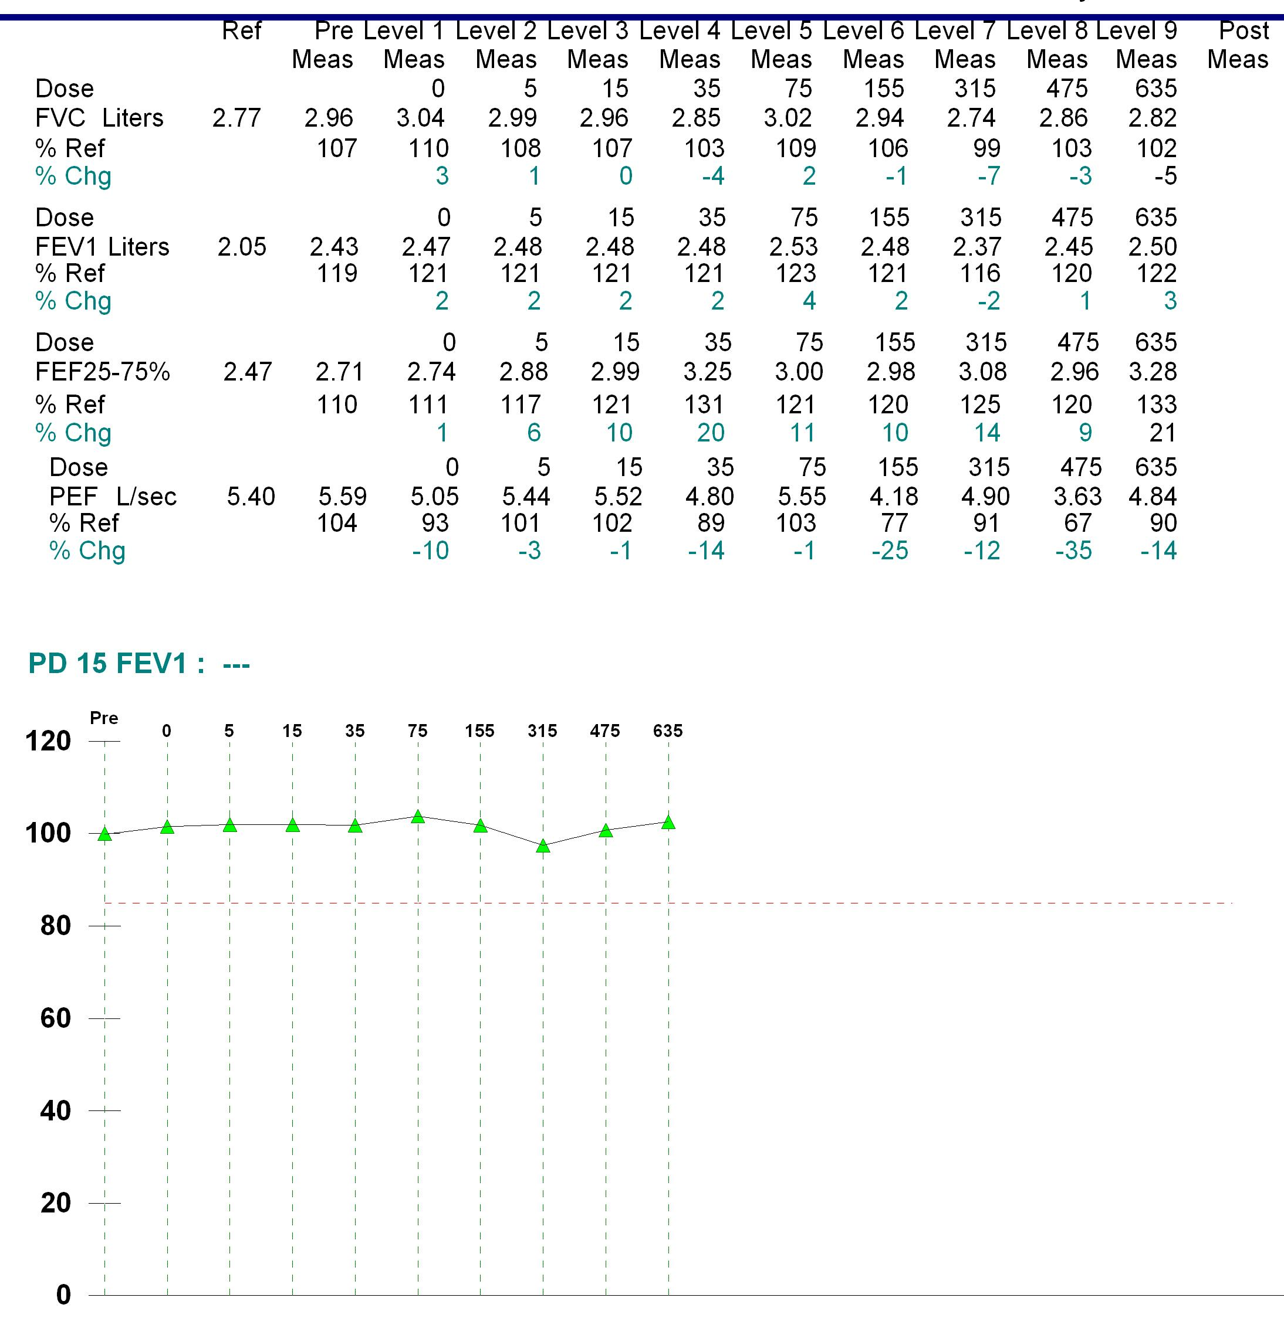

Slide 21
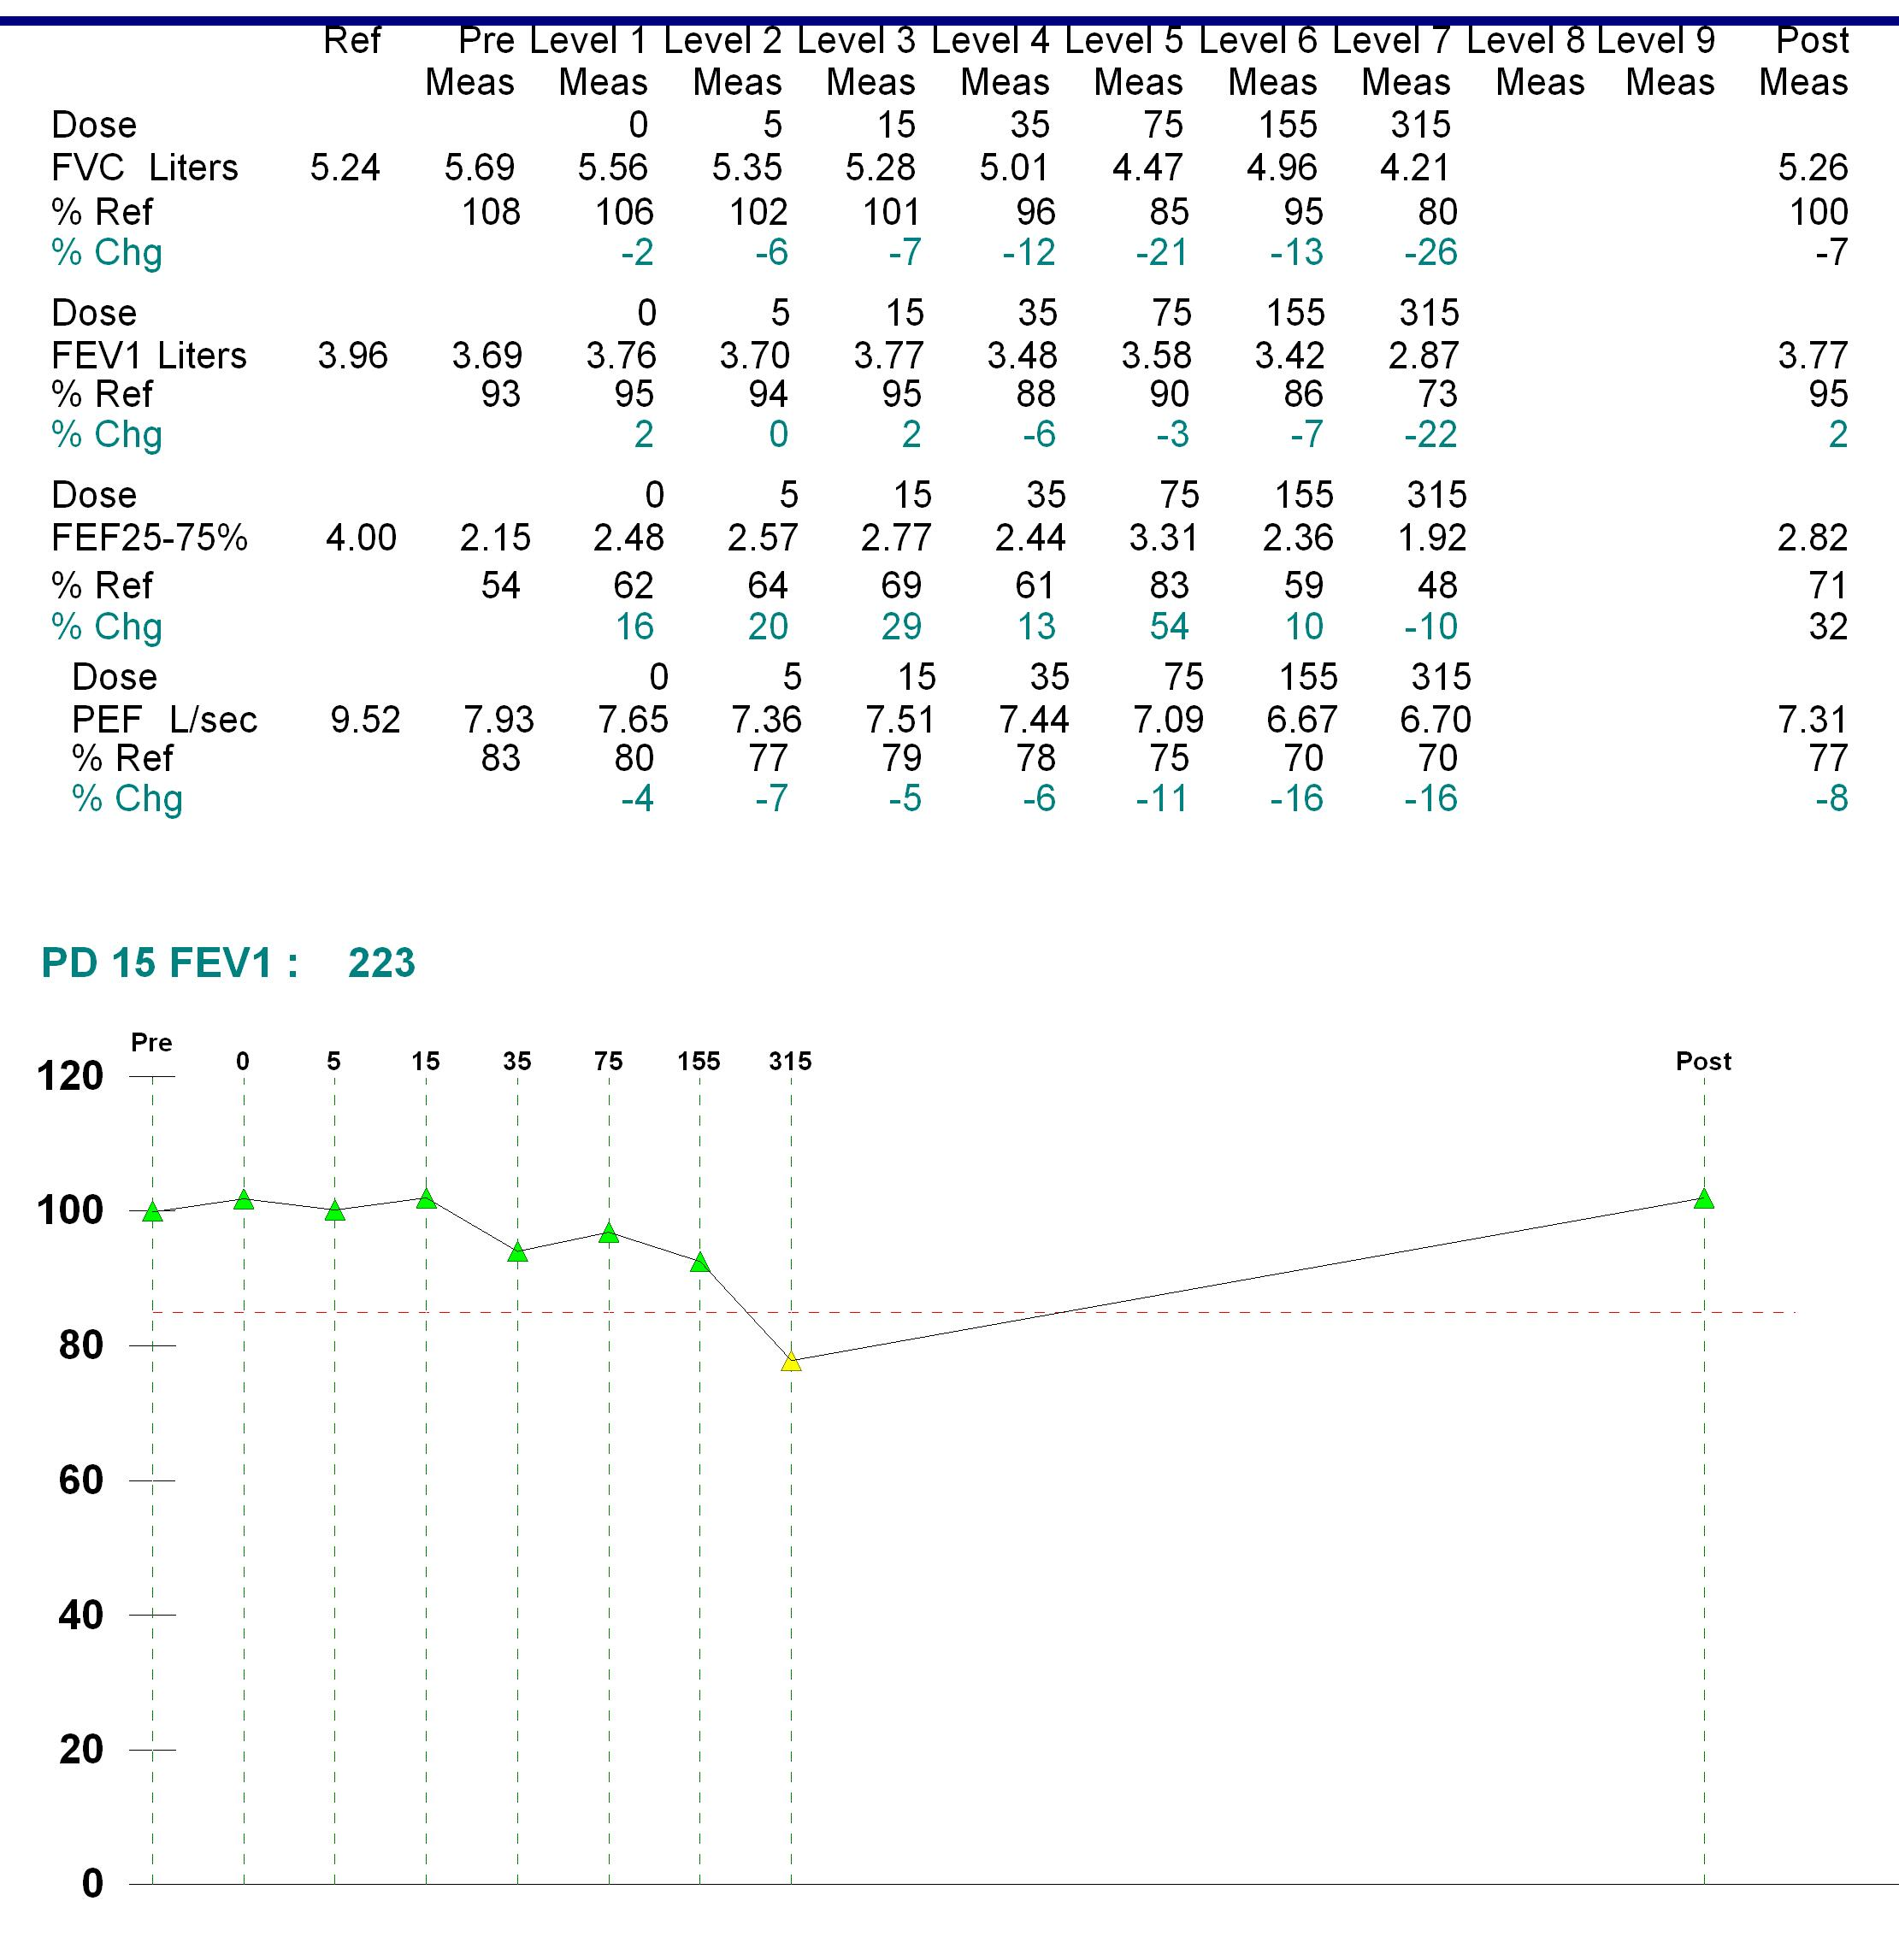

Slide 22
폐용적 (lung volume)
체적변동기록법 (body plethysmography)
총폐용량 (total lung capacity, TLC)
  폐활량 (VC) 가 감소되어 있을 경우 유용
  예) 폐활량이 감소되어 있는 만성폐쇄성폐질환의 검사

Slide 23
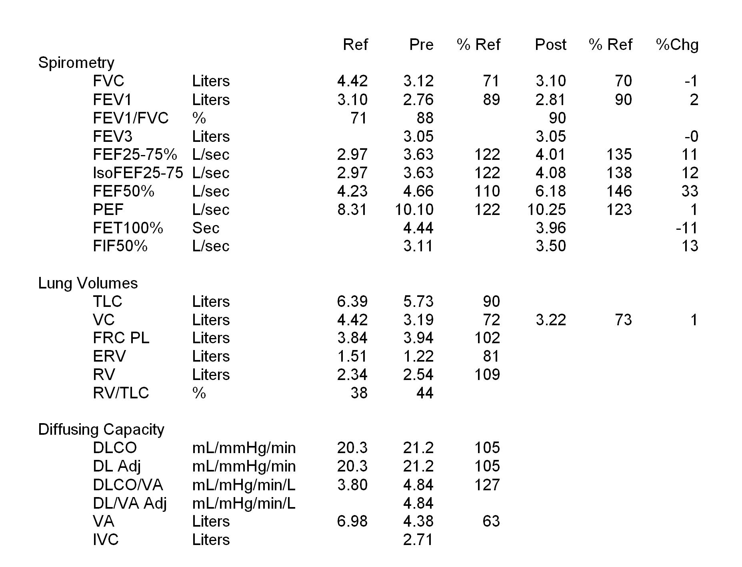

Slide 24
폐확산능 (diffusing capacity)
일산화탄소의 폐확상능을 검사 (diffusing capacity for carbon monoxide, DLCO)
정상 : 80-140%
제한성 장애
  내인성 폐질환 (↓) vs 그 외 (정상)
폐쇄성 장애
  폐기종 (↓) vs 그 외 (정상 or ↑)

Slide 26
폐확산능
폐혈관질환
  폐확산능 감소
폐절제수술전 검사
  수술전 DLCO : > 80%
  수술 후 예측 DLCO : > 40%

Slide 27
폐확산능
낮은 DLCO + 폐쇄성
  폐기종
낮은 DLCO + 제한성
  간질성폐질환, pneumonitis
낮은 DLCO + 정상 폐활량검사
  폐혈관장애, 조기 간질성폐질환, 빈혈
높은 DLCO
  심한 비만, 천식, 적혈구증가증, 폐출혈, 좌우심장내션트

Slide 28
폐확산능
DLCO/VA
  폐포 용적으로 보정한 DLCO
  실제 임상질병과 상관성이 적어 잘 이용하지 않음

